Slide 1
Ricardo Furbino & Hugo Rios-Neto
Generalized Action based Ball Recovery Model using 360° data

Slide 2
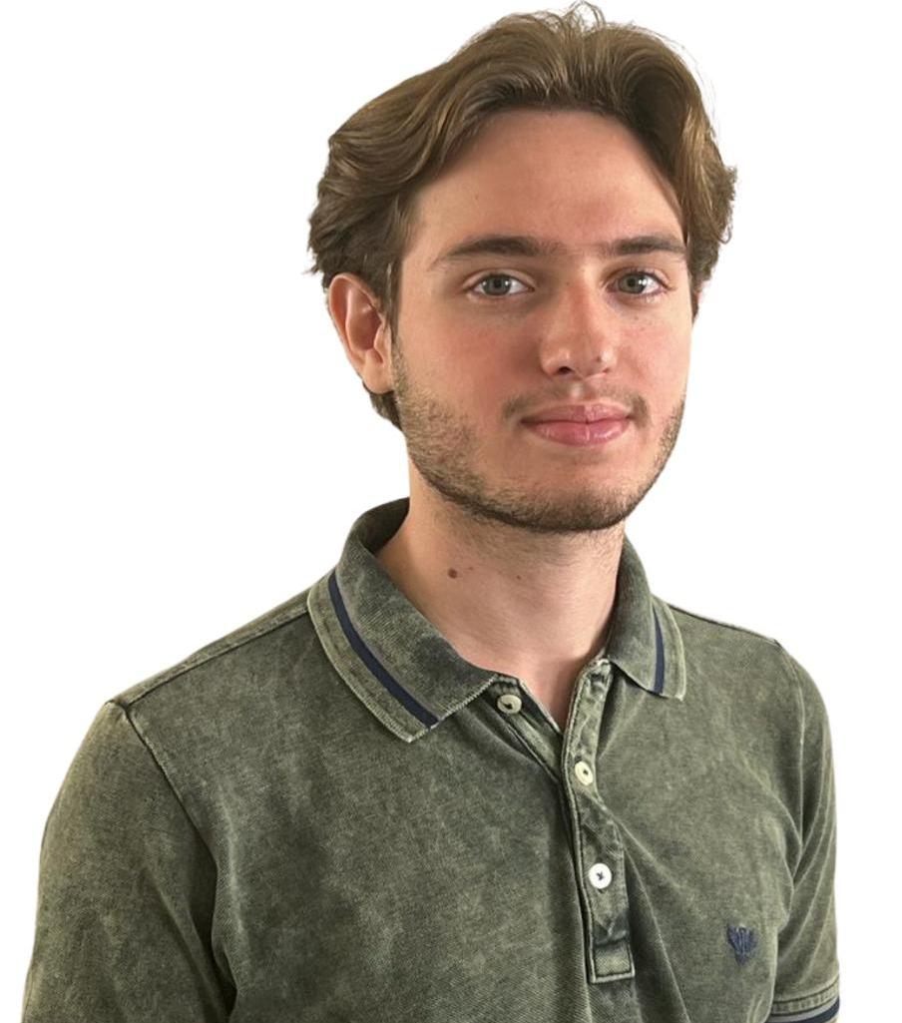
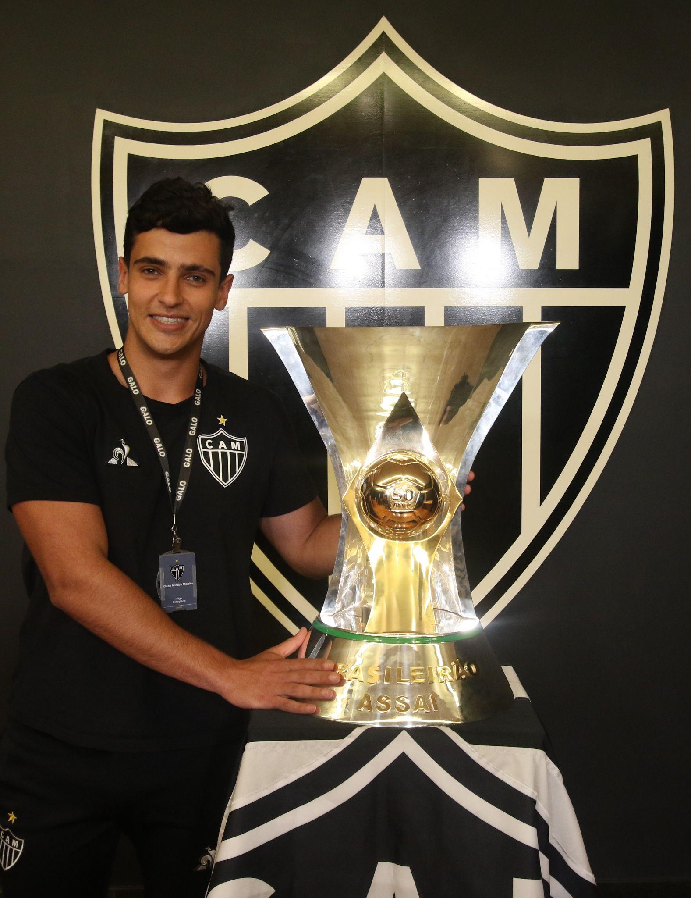
Quem somos nós?
Ricardo Furbino
Graduando na Universidade Federal de Minas Gerais (UFMG;
Pesquisador no SALab (DCC-UFMG).
Hugo Rios-Neto
Mestrando na Universidade Federal de Minas Gerais (UFMG);
Pesquisador no SALab (DCC-UFMG).
Cientista de Dados no Clube Atlético Mineiro

Slide 3
Introdução
Pressão - Como avaliar pressão?
“Ter a bola de volta o mais rápido possível”
“Não deixar eles respirarem”

Slide 4
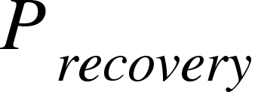
Introdução
Pressão - Como avaliar pressão?
“Ter a bola de volta o mais rápido possível”
“Não deixar eles respirarem”
Trabalho Relacionado
VAEP (DTAI - KU Leuven)
Classificadores Probabilísticos
Conceito de Actions (SPADL representation)
VPEP (DTAI - KU Leuven)
Pressure Events
MEPS (DTAI - KU Leuven)
Tracking Data -> Features Espaciais
Pitch Control

Slide 5
Introdução
Generalized Action based Ball Recovery Model using 360° data - GABR
Label de Mudança de Posse
Ball Recovery
Todas as Actions
Generalized
Mais Features de Pitch Control
Using 360° data
Trabalho Relacionado
VAEP (DTAI - KU Leuven)
Classificadores Probabilísticos
Conceito de Actions (SPADL representation)
VPEP (DTAI - KU Leuven)
Pressure Events
MEPS (DTAI - KU Leuven)
Tracking Data -> Features Espaciais
Pitch Control (!!)

Slide 6
Introdução
Generalized Action based Ball Recovery Model using 360° data - GABR
Label de Mudança de Posse
Ball Recovery
Todas as Actions
Generalized
Novas Features de Pitch Control
Using 360° data
Nós propomos:
Nova Forma
Novas Métricas de PC
Novas Métricas baseadas nos modelos probabilísticos
Defensive Dynamics Impact (DDI)
Novos Insights na atuação de Times e Jogadores
Classificadores Probabilísticos
Model

Slide 7
Label
Definição de Ball Recovery
“Uma recuperação da bola acontece sempre que o Nome do Time com a Posse muda de uma ação para a próxima no Dataset”
no futuro -> Janela-de-Ação Ball-recovery label

Slide 8
Estimativas
Dado um Estado do Jogo de tamanho
Qual é a probabilidade que o time sem a posse vai recuperá-la no futuro próximo, considerando apenas non-pitch control features
Dado um Estado do Jogo de tamanho
Qual é a probabilidade que o time sem a posse vai recuperá-la no futuro próximo, considerando também pitch control features

Slide 9
Features
SPADL Features
Complex Features
Game Context Features
SPADL Features
Complex Features
Game Context Features
Pitch Control Features

Slide 10
Action Features
SPADL Features
Tipo
Resultado
Parte do Corpo
Coordenadas (x,y) do Começo e Final da Ação
Tempo
Complex Features
Distância e Ângulo para o gol
Distância entre local de começo e final da ação
Tempo e distância entre a ação e as anteriores a ela
Time com a Bola
Game Context Features
Placar no Estado do Jogo
Por quê? Informações básicas das ações; Velocidade do Jogo; Adicionar Contexto.

Slide 11
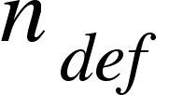
Pitch Control Features
Decisão: criar métricas para extrair o contexto espacial.
Problema: Complexidade do modelo de Pitch Control
Solução: Cython ao invés de Python
Features Geradas:
PC Médio por frame
Ata e Def
Transition Probability
PC Médio em um raio de tamanho m perto da bola
Most Relevant Pitch Control
Para cada e jogadores
PC Médio em espaços onde o valor do PC é no máximo e a área no campo desses espaços
= [0.01, 0.25, 0.50, 0.75]

Slide 12
Metodologia
Descrição dos Dados
Statsbomb 360 Data
570 jogos da Premier League (Inglesa)
Todos os jogos de 10 times das temporadas 2020/21 e 2021/22
Training, Validation and Test Set
Training 80:20 Validation
Test: Todos os Jogos

Slide 13
Design Choices
Algoritmo de Machine Learning
Tempo vs. Acurácia
Log Reg, XGBoost, Rand Forest, CatBoost…
XGBoost

Slide 14
Design Choices
Número de Jogadores por Time
Número fixo de tracking features
Qual o comportamento do modelo quando há menos que jogadores no frame?
ML - 2 Features
1 2
Player 1
Player 2
Player 3
= 5
= 5
Player 1
Player 2
Player 1
No

Slide 15
Design Choices
Ações Subsequentes and
Tamanho do Estado do Jogo: Mais informação vs. Informação Redundante
= Action Features
= Pitch Control Features*
Action Features
PC Features
= 3 = 1
None
Value ok
5 players
6 players
2 players
Ops, no value

Slide 16
Design Choices
Ações Subsequentes and
Tamanho do Estado do Jogo: Mais informação vs. Informação Redundante
= Action Features
= Pitch Control Features*
Action Features
PC Features
= 3 = 1
Value ok
Value ok
5 players
6 players
Value ok

Slide 17
Design Choices
= 4
Janela-de-Ação Ball-recovery label
Definir
Menor ou Maior intervalo nas mudança de posse

Slide 18
Avaliação
k
1 | 0.71 | 0.71
2 | 0.82 | 0.81
3 | 0.85 | 0.85
4 | 0.87 | 0.87
5 | 0.89 | 0.88
6 | 0.90 | 0.89
7 | 0.91 | 0.91
Normalized Brier Score
Performance Similar
Boa aplicação quando a aplicação envolver somar ou subtrair probabilidades

Slide 19
Valor das Métricas
Liverpool vs. Leeds United
Time | Action Type | Player | Team
1605 | pass | Van Dijk | Liverpool | 0.1617
1606 | pass | Phillips | Leeds | 0.151
1607 | pass | Hélder Costa | Leeds | 0.1509
1608 | pass | Phillips | Leeds | 0.2486
1609 | dribble | Henderson | Liverpool | 0.1721
=
=
=
^
^

Slide 20
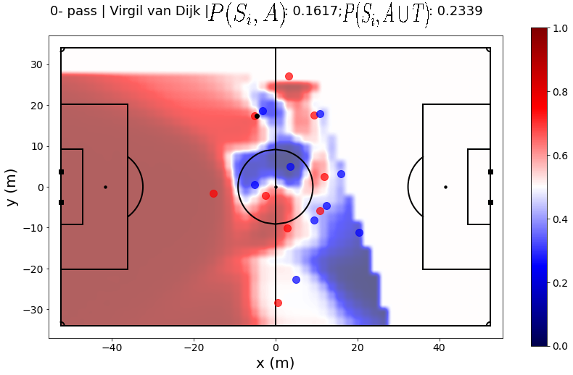
Valor das Métricas

Slide 21
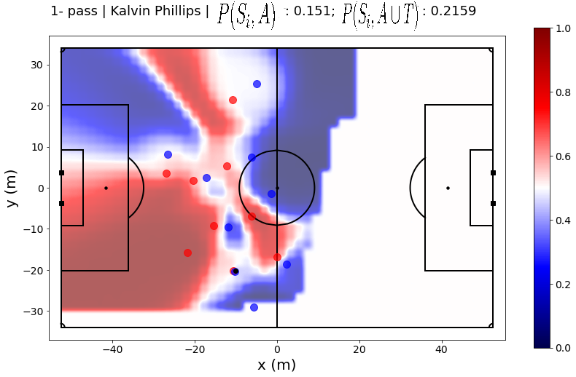
Valor das Métricas

Slide 22
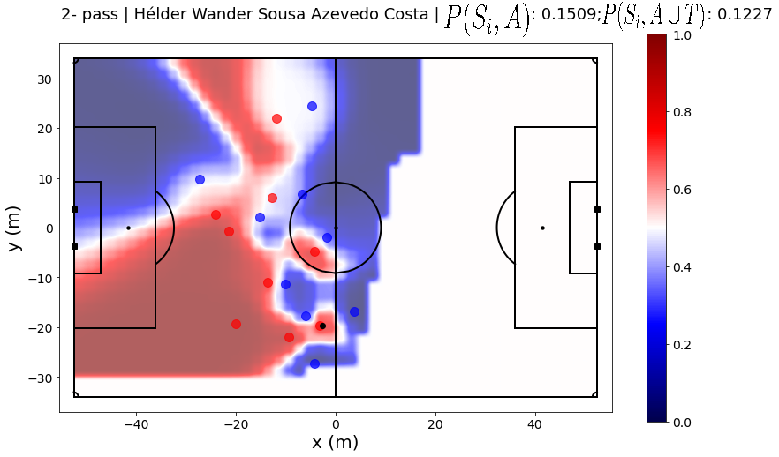
Valor das Métricas

Slide 23
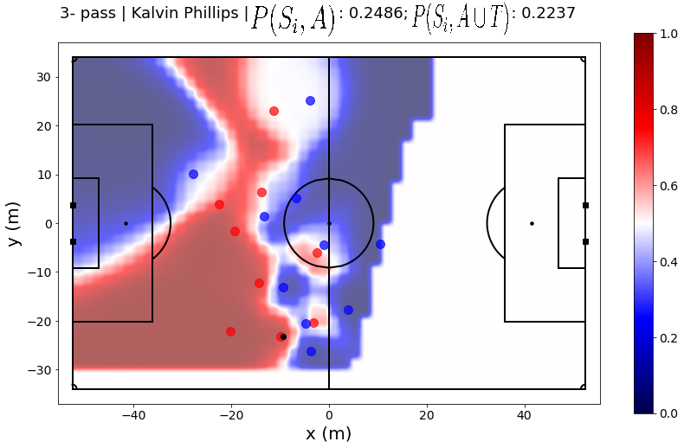
Valor das Métricas

Slide 24
Defensive Dynamic Impact (DDI)
Finalizando o Framework
DDI = fdakflçdasãfkkd–sl~fksa~fksa~dfa
Maiores valores de DDI:
O posicionamento do time sem a bola aumentou a chance deles
Menores valores de DDI:
O posicionamento do time sem a bola diminuiu a chance deles
Position | Team | DDI Médio
1 | Leeds United | 0.007540
2 | Liverpool | 0.006952
3 | Manchester City | 0.006837
4 | Chelsea | 0.005504
5 | Southampton | 0.002526

Slide 25
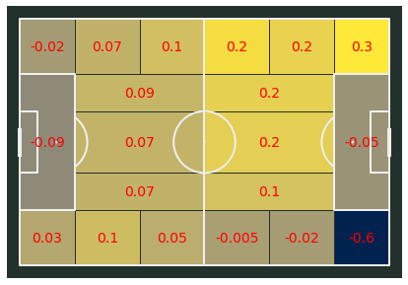
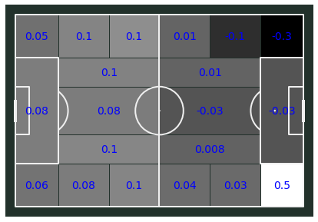
Aplicações - Times
Onde no Campo?
Mapa de DDI do Leeds United
Mapa de DDI do Newcastle
Att Def Att Def

Slide 26
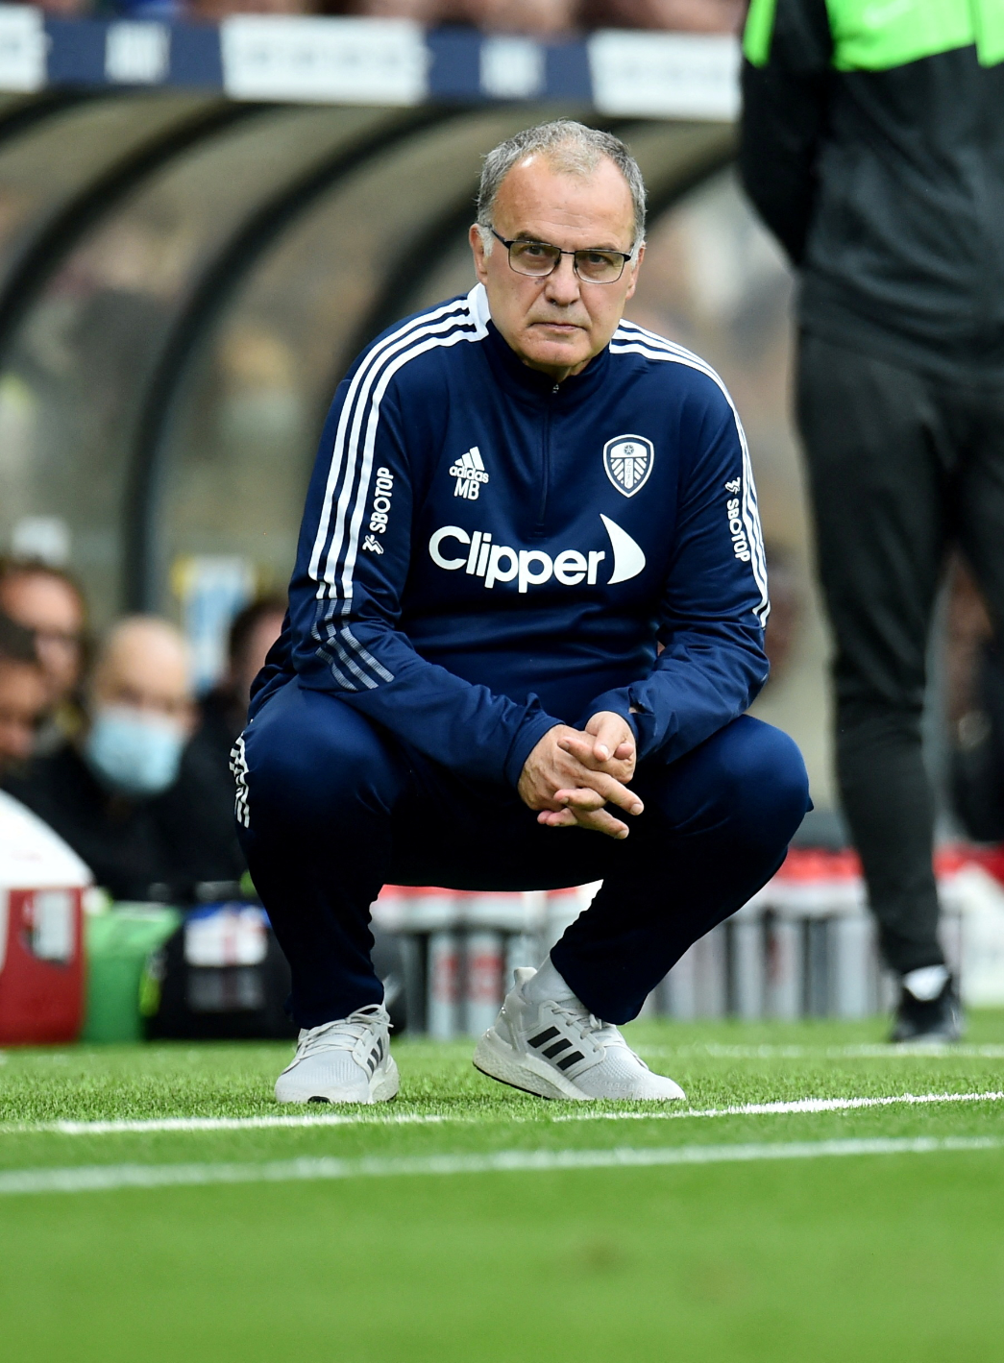
Aplicações - Times
‘El Loco Bielsa’ vs. Jesse Marsch
Performance em DDI do Leeds United
Período | # de Jogos | DDI Médio
01/07/2021 - 27/02/2022 | 64 | 0.00881009
Período | # de Jogos | DDI Médio
27/02/2022 - 22/05/2022 | 12 | 0.00227839

Slide 27
Aplicações - Jogadores
Melhores com alto P
Jogadores com as ações mais satisfatórias: > 0.9 e não perdeu a posse
CONTAGEM
Position | Player | Team | Count
1 | Bruno Fernandes | Manchester United | 96
2 | Kevin De Bruyne | Manchester City | 80
3 | Harry Kane | Tottenham Hotspur | 80
4 | João Cancelo | Manchester City | 73
5 | Raphinha | Leeds United | 70

Slide 28
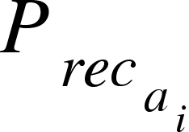
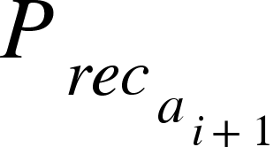
Aplicações - Jogadores
Possíveis “Bolas na Fogueira”
Top 5 jogadores que fizeram uma ação e - > 0.75 (contagem por 100 ações para aqueles que tem mais de 10 ações dessa natureza e onde é performada por um companheiro).
Position | Player | Team | Count | Count/100 actions
1 | Bruno Fernandes | Manchester United | 19 | 0.227572
2 | Harry Maguire | Manchester United | 14 | 0.202312
3 | João Cancelo | Manchester City | 20 | 0.189915
4 | Ashley Westwood | Burnley | 11 | 0.187011
5 | Yves Bissouma | Brighton & Hove Albion | 11 | 0.179944

Slide 29
Conclusão
Novo Framework e Novas Métricas
e
DDI
Novos insights para Times e Jogadores
Trabalho Futuro
Python Package de Pitch Control
Expandir para Tracking Data Tradicional
Explorar mais métricas de PC

Slide 30
Muito obrigado a você!
@ricardo-furbino
@ri_furbino
@fubininho
ricardofurbino@dcc.ufmg.br
@hugoriosneto
@hugoriosneto
@hugoriosneto
hugoriosneto@dcc.ufmg.br

